Slide 1

Ідея поваги й любові до людини.
Сімейні цінності у творі.
Тільки родина, як зірка єдина,
Твій порятунок, надійний причал.
В. Крищенко

Slide 2
«Пароль» (Записати слово, словосполучення, речення, що стосуються теми уроку).
Недільний ранок будить запахом смачним –
Це мама з досвіту вже тісто замісила
І пироги пече. «Які, матусю? З чим?
Коли спечуться?» Дочекатися несила!
Сміється мама, розпашіла від плити,
І обіймає нас солодкими руками…
Пройшли роки. Ми розлетілись у світи
І не щороку приїжджаємо до мами.
Життя вирує! Не спинитись ні на мить!
Та мати діток не замориться чекати.
Запахне здобою – і серце защемить.
Лишаю все, лечу до батьківської хати.
Сміється вікнами вона серед снігів,
Ввійду – теплом охопить подиху святого…
Матусі рідної рум’яних пирогів
Солодкий смак з мого дитинства золотого…

Slide 3
«Асоціативне гроно».
А який смак вашого дитинства? Підберіть асоціативний ряд ароматів до слова «Дитинство»
(Смак бабусиних пиріжків, малинового варення, соковитих яблук і груш, червоної полуниці, ванільного морозива, вишневого джему, ніжно-солодких смаколиків…

Slide 4
Дитинство – це країна мрій і чудес, це ласкава посмішка мами, сильні батьківські руки, дивовижні бабусині казки на ніч, від яких міцно заплющувались очі проти власної волі, це і друзі, такі безпосередні і щирі. Найкраща пора, котру ми усвідомлюємо, по-справжньому, коли стаємо дорослими.
На жаль, воно швидкоплинне, хоча й залишає по собі незабутній присмак щастя. Усі ми родом із дитинства. На землі немає жодної людини, яка б не піднялася на цю першу сходинку життя. А наступна – підлітковий період, наповнений романтичними мріями, бажанням самоствердитися і відчути себе дорослими.
Батьки і діти, стосунки в сім’ї, особливо сьогодні, у час швидкостей і комп’ютерних технологій, коли в родині не встигають навіть поговорити, тема взаємовідносин поколінь хвилює багатьох письменників. Серед них і польська письменниця Барбара Космовська, з творами якої ми продовжуємо знайомитись сьогодні на уроці

Slide 5
Епіграфом до уроку візьмемо слова українського поета-пісняра Вадима Крищенка: «Тільки родина, як зірка єдина, твій порятунок, надійний причал». Чи згодні ви з поетом? Що для вас означає родина?
Яке місце родина займала у житті шістнадцятирічної Агнешки, героїні роману «Буба», про яку нам розповіла Барбара Космовська

Slide 6
З’ясування первинного сприйняття тексту.
«Незакінчене речення».
Читаючи твір, я
бачу …
чую …
відчуваю …
, що не зважаючи на непорозуміння в родині, Буба любить, поважає своїх батьків і не може без підтримки свого дідуся;
біль її серця по відношенню до Адася;
, що в майдутному у Агнешки (Буби) все буде добре

Slide 7
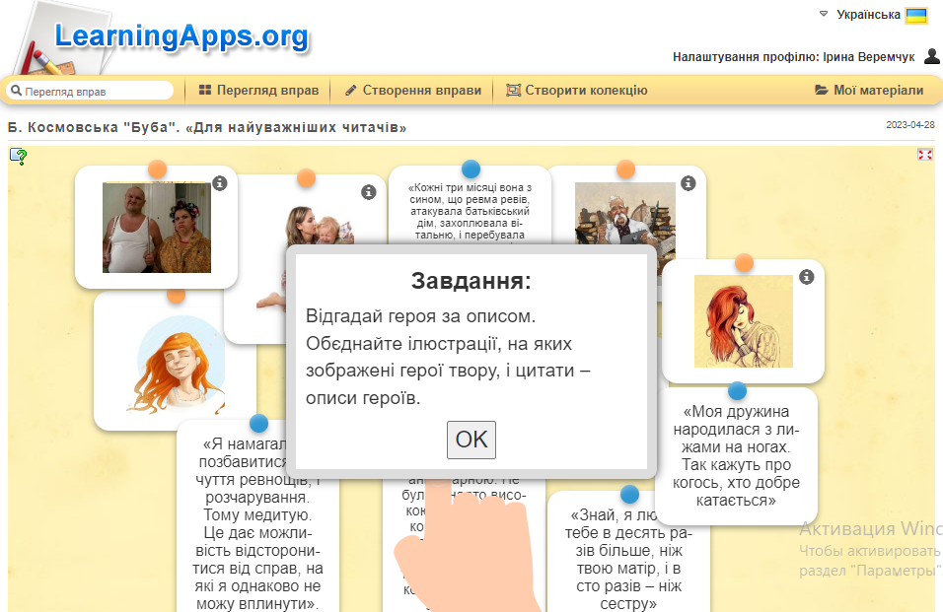
«Для найуважніших читачів».
Відгадай героя за описом.
(Перейдіть за посиланням https://learningapps.org/display?v=ptppo9gt323 та виконайте завдання.
Потрібно до кожного малюнка підібрати відповідну цитату, правильно розмістивши їх)
Надіслати скріншот сторінки виконаного завдання.

Slide 8
Дія роману відбувається в Польщі, проте кожен із нас упізнає в польській родині власні проблеми й життєві ситуації. Розповідь ведеться від імені школярки Агнешки, яку називають у сім’ї Бубою. 16-річна дівчина, ліцеїстка для якої багатство душі, щирість та великодушність є сенсом життя сьогодні є гостею нашого уроку.

Slide 9
Рольова гра.
Якщо тобі шістнадцять років, твоя мати — відома письменниця, батька частіше можна побачити на телеекрані, ніж удома, а старша сестра постійно заявляє про своє бажання стати кіноактрисою, життя здається не таким уже й легким. На щастя, у мене є ще дідусь Генрик, ну, й улюблені джинси й мартенси.
Привіт, я Буба. Точніше, моє ім’я Агнешка, але про це, мабуть, ніхто вже й не пам’ятає, як і про день мого народження. Коли поруч батько з матір'ю, я перетворююся на об'єкт суворої критики численних шанувальників їхніх талантів, котрі були гірко розчаровані тим, що я виглядаю так, а не інакше, а до того ж не настільки розумна, дотепна й вродлива. Я швидко зрозуміла, що мушу боротися за власне право залишитися Бубою.

Slide 10
Я прекрасно граю в бридж, але не можу впоратися з вправами з фізкультури та фізики. Заради Адася готова сидіти годинами біля телефону, знайти будь-який привід, щоб тільки побачитися з ним, а він… Він обрав мою найкращу подругу Йольку. А мені залишилася самотність. Хоча закривши двері своєї кімнати, я опиняюся у своєму затишному світі, сповненому чудес, доброти і любові, що мені дарують улюблені книжки і класична музика. А ще у мене є дідусь, з яким можна завжди відверто поговорити. До речі, це він повірив у мої здібності й відправив на чемпіонат Польщі з бриджу, де я перемогла. Це значно підняло мій авторитет в очах однокласників. Але для мене найважливішою завжди буде сім’я: тато, мама, сестричка… Так хочеться, щоб я для них також була важливою! Щоб батьки нарешті помітили мене, поцікавилися моєю думкою, звернули увагу на мої проблеми! А ви як вважаєте: мої мрії здійсняться?

Slide 11
Поруч з дівчинкою багато дорослих, але між ними немає справжнього порозуміння й довіри. Художній світ, змальований Космовською, є порожнім для Буби. Ніхто не цікавиться тим, як вона живе, як навчається в школі, про що думає, що її хвилює. Усі забули навіть про її день народження. Атмосфера духовної порожнечі панує в будинку, ущент наповненому людьми. Дорослі постають «смішними й трагічними водночас». Так про них каже мудрий дідусь дівчинки. У кожного із них є свої вади, але є й позитивні якості. Письменниця прагне не засуджувати сучасних дорослих, а спробувати їх зрозуміти, як це зробила Агнешка. Навіть якщо дорослі в чомусь не праві, вони все одно мають право на помилки, розуміння і прощення з боку дітей. Але для цього треба мати мудрість як дорослим, так і дітям.
– Чого, на вашу думку, не вистачає родині Буби, щоб вона була щасливою? (Можливо, якихось традицій, сімейних цінностей)

Slide 12
Що таке сімейні цінності? Які вони в сучасному суспільстві?
Сімейні цінності – це те, що дійсно важливе, цінне, шановане усіма членами родини, це те, що відрізняє одну родину від іншої, служить надбанням для нащадків, предметом гордості та поваги до старших поколінь. Для більшості з нас сімейні цінності однакові: любов, батьківство, вірність, довіра, зв'язок з предками, будинок.
Що для вас означає сім’я?
На це питання ви дали відповідь виконуючі домашнє завдання.
Прокоментуйте свої думки.

Slide 13
Дякую за відповіді.
Дійсно, сім’я – це той острів затишку, турботи, доброти, любові, де ми почуваємо себе впевнено, захищено, щасливо.
А Буба почувала себе самотньою. Вона навіть вела «щоденник поразок»:
Друзі вважають мене зрадницею.
Моя краща подруга зустрічається з моїм хлопцем.
Дідусь постійно грає в спорт-лото.
Для мами важливі лише дві речі: книжки і дзеркало
Мене ніхто не помічає … ЯК БУТИ ДАЛІ?!

Slide 14
«Коло думок».
Допоможіть їй повірити в себе, у власні сили, здібності, талант, щоб знову стати впевненою, життєрадісною, щасливою.
Дайте відповідь на Бубине питання: «Як бути далі?»
Дякую за цікаві поради.
Скориставшись ними, Буба зможе подолати невпевненість, самотність і зрозуміє, що, незважаючи на труднощі, цей світ вартий того, щоб у ньому жити й любити людей, які поряд. І тільки любов’ю можна цей світ з’єднати й зробити добрішим!

Slide 15
Підсумки
- Про що цей роман?
- Чи, на ваш погляд, у Буби зразкова сім’я?
- Чи вважаєте ви щасливою головну героїню? Чому?
- Який епізод життя Буби вразив вас найбільше? Чому?
- Хто з героїв вам найбільше сподобався?
- Які конфлікти піднято у романі?
- Який сенс назви роману?

Slide 16
Ми живемо у світі, який із космічною швидкістю обертається навколо нас: часто навіть не помічаємо, що замість мрійливого літа за вікном давним-давно багряна осінь.
Ми нервуємо, переживаємо ... І тільки одне дарує нам мир і спокій – сім'я. Сім'я – це особлива, чарівна атмосфера взаєморозуміння і затишку. Тільки в колі рідних нам завжди тепло і комфортно.
Бажаю Вам, щоб у вашій сім’ї завжди панували радість і любов, дружба і взаємо підтримка, щоб ваше сімейне дерево мало міцні корені, пишну крону і твердий стовбур, щоб листя колихав вітерець надії і натхнення, щоб дощ удачі і радості наповнював гілки новими силами і здоров’ям.

Slide 17
Домашнє завдання.
(Виконати одне із запропонованих завдань)
*Оформити опорну схему «Заняття і захоплення героїв роману».
*Скласти діалог між героями різних творів: Бубою і Джульєттою, або Дон Кіхотом…..

Slide 18
Використано матеріали з вільного доступу мережі Інтернет

